Slide 1
Počítačová dobrodružná hra o prežitie
Nina Leoni Matušková
Školiteľ: Ing. Alexander Šimko, PhD.

Slide 2
Cieľ práce
Analýza existujúcich hier o prežitie a na základe tejto analýzy navrhnúť a implementovať vlastnú počítačovú hru v hernom engine.
Súčasťou riešenia je implementácia kľúčových mechaník, ako sú inventár, výroba predmetov, stavanie objektov, atribúty hráča a AI zvieratá, ktoré umožňujú interakciu hráča s prostredím.

Slide 3
Prehľad riešenia
ide o počítačovú hru zasadenú na opustenom ostrove
hráč stroskotá a jeho cieľom je prežiť a nájsť cestu ako si privolať pomoc / dostať sa z ostrova preč
hráč zbiera suroviny, vytvára predmety a buduje objekty
hra obsahuje základné mechaniky:
inventár
výroba predmetov
stavanie objektov a interakcia s nimi
atribúty hráča
AI zvieratá

Slide 4
Návrh riešenia
trieda PlayerCharacter zabezpečuje logiku hráča, jeho atribúty, prácu s nástrojmi a interakciu
pohyb a vstupy hráča sú riešené pomocou triedy PlayerController
funkcionalita inventára a craftingu je oddelená do samostatných Blueprint Componentov
predmety sú organizované hierarchicky cez triedy PickableItem a GrabbableItem
zvieratá dedia od triedy AnimalBase, pričom sa delia na pasívne a agresívne
AI správanie je riadené spoločným AI Controllerom a samostatnými Behavior Trees pre jednotlivé typy zvierat

Slide 5
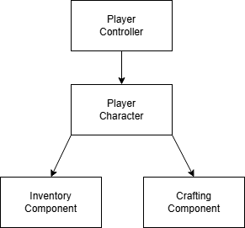

Slide 6
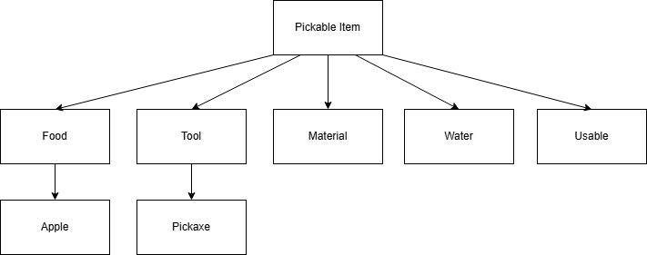
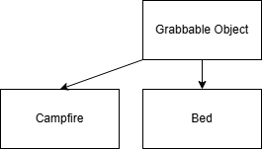

Slide 7
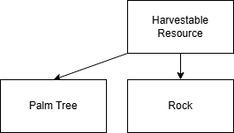

Slide 8
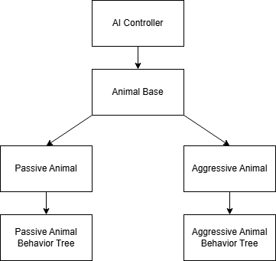

Slide 9
Aktuálny stav práce
Hotové:
Postava hráča a jeho atribúty
Inventár – GUI + logika
Výroba predmetov – postupné odomykanie receptov, GUI + logika
Interaktívne objekty – ohnisko, posteľ, zberač vody
1 pasívne zviera, 1 agresívne zviera
15+ rôznych predmetov
Zdroje surovín
Denno-nočný cyklus

Slide 10
Aktuálny stav práce
Rozpracované:
Rozmiestňovanie objektov do hernej mapy
Pridávanie receptov pre výrobu predmetov do databázy
TODO:
Pridať zvuky
Main Menu, Save/load systém
Domyslieť a implementovať koniec hry

Slide 11
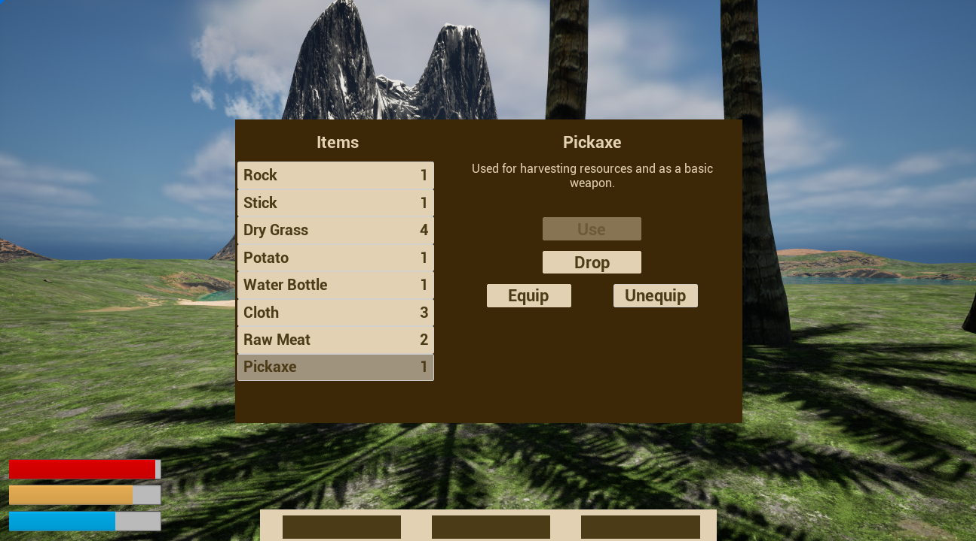
Inventár GUI

Slide 12
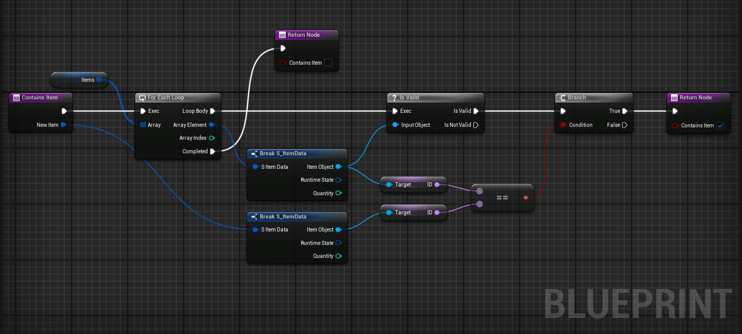
Funkcia ContainsItem(Struct newItem) v Inventory Component

Slide 13
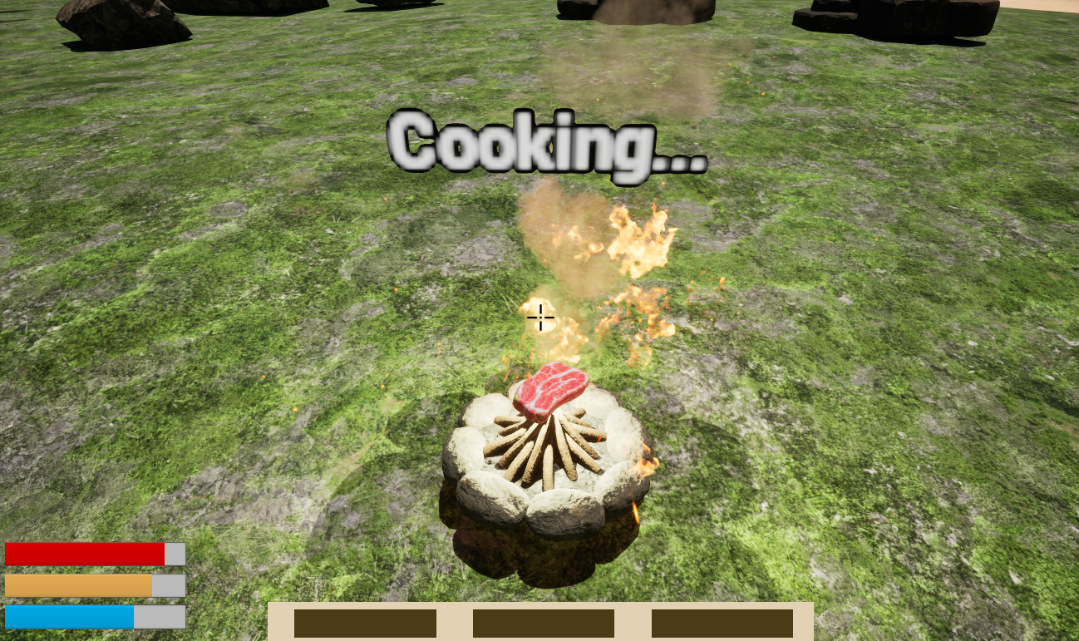
Interaktívny predmet – Campfire

Slide 14
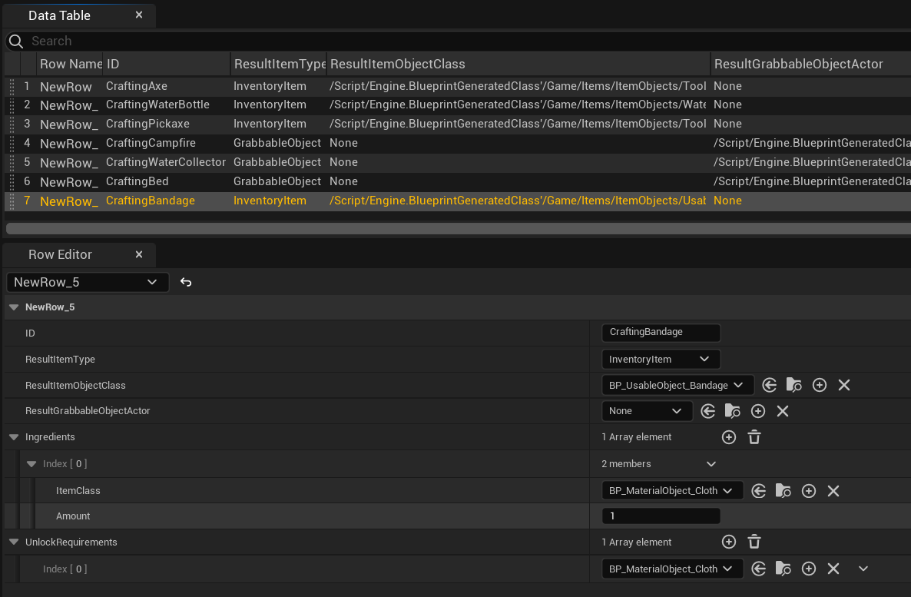
Databáza receptov pre výrobu predmetov

Slide 15
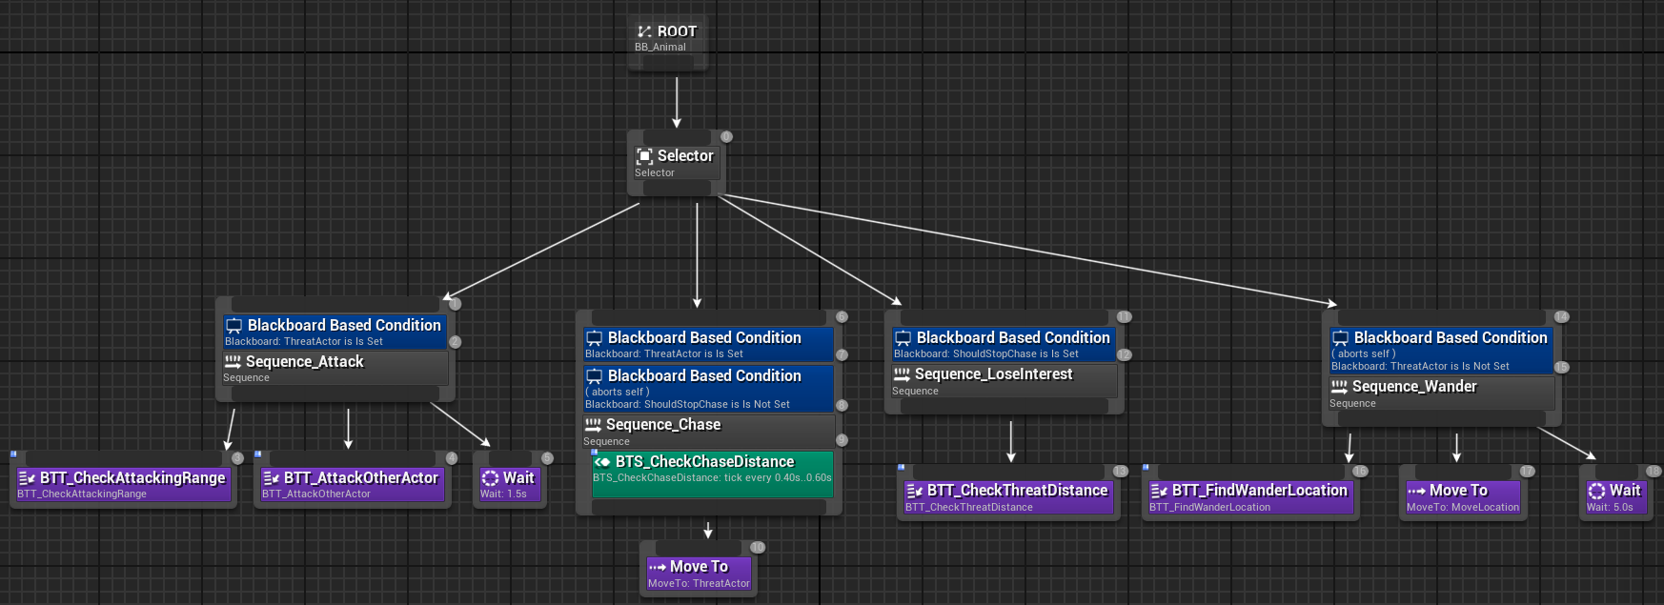
Strom spávania pre agresívne zviera

Slide 16
Plán ďalšieho postupu
do konca marca: dokončenie implementácie hry
apríl: testovanie hry a odstraňovanie chýb, vypracovanie hlavnej časti bakalárskej práce
máj: dokončovanie a finálna úprava textu bakalárskej práce, odovzdávanie

Slide 17
Ďakujem za pozornosť

